Slide 1
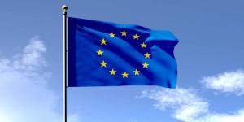

L’Europe aujourd’hui
Héritage, défis, espérance
Assemblée générale de l’École des Grands-Parents Européens
Une conférence simple et positive : comprendre ce qui se joue pour nous, et pour les générations qui viennent.
École des Grands-Parents Européens • 1
Notes:
Introduction. Remercier l'assemblée. Dire que l'objectif n'est pas de faire un cours technique sur les institutions, mais de prendre un peu de hauteur : pourquoi l'Europe existe, ce qu'elle a déjà changé dans nos vies, et quelles sont les grandes questions qui se posent aujourd'hui.

Slide 2
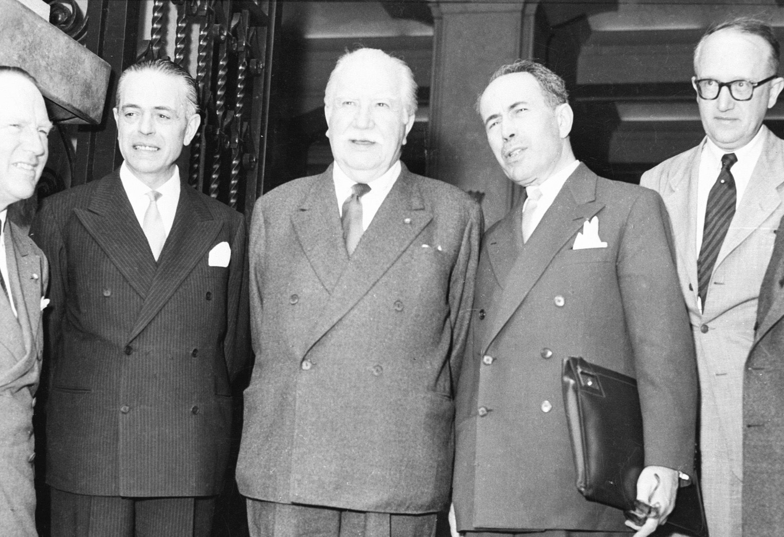
1. LE POINT DE DÉPART
L’Europe a été inventée pour la paix
Après 1945, l’idée est simple et révolutionnaire :
« Organiser la coopération pour que la guerre devienne non seulement impensable, mais matériellement impossible. »
• 1950 : déclaration Schuman
• charbon et acier mis en commun
• France et Allemagne réconciliées par des intérêts partagés
École des Grands-Parents Européens • 2
Notes:
Nous commençons par l'essentiel. L'Europe n'est pas née d'abord pour créer des normes, ni pour inventer une monnaie, ni pour compliquer la vie des boulangers ou des maires. Elle est née d'une question terrible : comment éviter que nos enfants revivent ce que nos parents et nos grands-parents avaient vécu ? En 1950, Robert Schuman propose de mettre en commun le charbon et l'acier, c'est-à-dire les matières premières de l'industrie et de la guerre. Le raisonnement est presque domestique : quand on partage la chaudière et la cave, il devient beaucoup plus difficile de mettre le feu à la maison du voisin.

Slide 3
2. LE RÉSULTAT HISTORIQUE
Une paix devenue presque ordinaire
80 ans
27
450 M
2012
sans guerre entre pays membres de l’Union européenne
États membres aujourd’hui
d’habitants environ
prix Nobel de la paix pour l’UE
La guerre est revenue en Europe, en Ukraine. Mais elle n’oppose pas deux pays de l’Union européenne.
C’est une nuance importante : la paix européenne est précieuse précisément parce qu’elle n’est jamais automatique.
École des Grands-Parents Européens • 3
Notes:
On peut dire les choses simplement : la paix entre les membres de l'Union européenne fonctionne. Depuis la fin de la Seconde Guerre mondiale, il n'y a pas eu de guerre entre les pays qui ont rejoint ce projet. Cela paraît normal aujourd'hui. Mais historiquement, c'est presque incroyable. La France et l'Allemagne s'étaient affrontées trois fois en moins d'un siècle. Aujourd'hui, l'idée d'une guerre entre Paris et Berlin paraît absurde. Attention toutefois : il ne faut pas confondre cette réussite avec un monde pacifié. La guerre est revenue sur notre continent, en Ukraine. Justement, cela nous rappelle que la paix n'est pas un décor. C'est une construction politique, économique, diplomatique, parfois militaire, qu'il faut entretenir.

Slide 4
3. L’ÉLARGISSEMENT
De six pays fondateurs à une famille élargie
1957
1973
1986
2004
2013
Demain ?
CEE
6 fondateurs
Nord-ouest
de l’Europe
Espagne
Portugal
Europe
centrale
Croatie
Balkans
Ukraine
Moldavie
L’élargissement, ce n’est pas seulement ajouter des pays : c’est proposer un cadre de paix, de droits et de prospérité.
École des Grands-Parents Européens • 4
Notes:
L'Europe a grandi par vagues. D'abord six pays. Puis le Royaume-Uni, l'Irlande et le Danemark. Puis la Grèce, l'Espagne et le Portugal, qui sortaient de dictatures. Après la chute du mur, les pays d'Europe centrale et orientale. Et aujourd'hui, la question se pose pour les Balkans, l'Ukraine, la Moldavie, la Géorgie. L'élargissement est une force : il a stabilisé des démocraties. Mais c'est aussi une responsabilité : plus on est nombreux, plus il faut être clair sur les règles communes, l'État de droit, les moyens financiers et la capacité à décider.

Slide 5
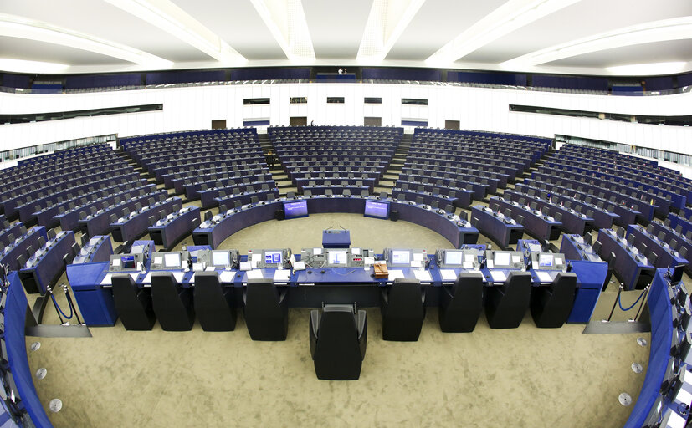
4. LE MONDE AUTOUR DE NOUS
L’Europe ne vit plus dans le même décor
• la guerre en Ukraine
• la rivalité entre grandes puissances
• le retour des frontières et des migrations
• le climat et l’énergie
• le numérique et l’intelligence artificielle
Question simple : voulons-nous peser ensemble, ou subir séparément ?
École des Grands-Parents Européens • 5
Notes:
Pendant longtemps, l'Europe a vécu avec l'idée que la paix était acquise, que les États-Unis garantissaient la sécurité, que le commerce mondial allait toujours dans le bon sens, et que la mondialisation rendrait tout le monde raisonnable. Ce monde-là est terminé, ou en tout cas il est beaucoup moins confortable. Nous avons une guerre à nos portes. Les États-Unis pensent d'abord à leurs intérêts. La Chine est à la fois un partenaire, un concurrent et parfois un rival. La Russie utilise l'énergie, l'information et la force militaire. Dans ce contexte, la vraie question n'est pas : Europe ou nation ? La vraie question est : comment nos nations peuvent-elles continuer à compter dans un monde de continents ?

Slide 6
5. SÉCURITÉ ET DÉFENSE
Être un projet de paix ne dispense pas d’être solide
Paix ne veut pas dire naïveté.
• soutenir l’Ukraine, sans promettre l’impossible
• mieux coordonner les armées et les industries de défense
• protéger les citoyens : cyberattaques, désinformation, frontières
• rester une puissance de droit, pas une puissance brutale
Une Europe qui protège
École des Grands-Parents Européens • 6
Notes:
C'est sans doute le changement le plus délicat à expliquer. L'Europe a été fondée pour la paix. Mais justement, si elle veut protéger la paix, elle doit être capable de protéger ses citoyens. Cela ne veut pas dire transformer l'Union européenne en super-État militaire. Cela veut dire mieux coopérer, éviter les doublons, fabriquer ce dont nous avons besoin, sécuriser nos infrastructures, nos réseaux informatiques, nos approvisionnements. Cela veut aussi dire soutenir l'Ukraine, parce que si la frontière peut être changée par la force, ce n'est pas seulement un problème ukrainien : c'est un problème européen.

Slide 7
6. ÉCONOMIE ET POUVOIR D’ACHAT
La prospérité : produire, innover, protéger
€18 T
26 M
450 M
PIB du marché unique européen
d’entreprises dans le marché unique
de consommateurs
Le marché unique est un atout, mais il doit être complété par :
• moins d’obstacles inutiles
• des investissements dans l’industrie et la recherche
• une énergie plus sûre et moins chère
• une attention au quotidien : logement, prix, services publics
École des Grands-Parents Européens • 7
Notes:
Pour un public très concret, il faut parler d'économie sans jargon. Le marché unique, c'est une maison commune de 450 millions de consommateurs. C'est une force face aux États-Unis, à la Chine, aux grands groupes mondiaux. Mais une grande maison ne suffit pas si les pièces communiquent mal. Aujourd'hui, l'Europe doit simplifier, investir, aider ses entreprises à grandir, garder des emplois industriels, réduire la dépendance énergétique, et faire en sorte que la transition ne se traduise pas seulement par des factures plus lourdes. La question européenne devient alors très quotidienne : comment produire en Europe, acheter à prix raisonnable, et garder un modèle social qui ne laisse pas les gens au bord du chemin ?

Slide 8
7. CLIMAT ET ÉNERGIE
Changer sans casser la société
L’enjeu n’est pas de choisir entre écologie et pouvoir d’achat.
• moins dépendre du gaz et du pétrole importés
• rénover les logements, mais avec des moyens réalistes
• développer les énergies propres et les réseaux
• accompagner les territoires, les agriculteurs, les familles
La bonne transition est celle que les citoyens peuvent vivre, pas seulement celle que les tableaux Excel savent calculer.
École des Grands-Parents Européens • 8
Notes:
Le climat est un bon exemple de sujet où l'Europe est utile, mais où elle peut aussi être mal comprise. Aucun pays européen ne peut régler seul le climat. Aucun pays ne peut non plus sécuriser seul toute son énergie. Mais les citoyens ont raison de poser une question simple : qui paie, et comment ? La transition écologique doit être expliquée comme une politique de sécurité, de santé, d'économie, et pas seulement comme une suite d'interdictions. Moins dépendre de l'énergie importée, isoler les logements, moderniser les transports, protéger les agriculteurs sans les transformer en suspects permanents : c'est une ligne d'équilibre.

Slide 9
8. GÉNÉRATIONS
Une Europe qui vieillit… et qui doit transmettre
22 %
44,9 ans
des Européens ont 65 ans ou plus
âge médian dans l’UE
Pour des grands-parents européens, le sujet n’est pas abstrait :
• transmettre la paix comme un bien fragile
• aider les jeunes à circuler, apprendre, travailler
• ne pas opposer protection des anciens et avenir des jeunes
• faire de l’Europe un récit familial, pas seulement institutionnel
École des Grands-Parents Européens • 9
Notes:
Ici, on parle directement à l'École des Grands-Parents Européens. L'Europe vieillit. Plus d'un Européen sur cinq a 65 ans ou plus. Ce n'est pas une catastrophe : c'est aussi le résultat d'une longue vie, de la médecine, de la paix, de la prospérité. Mais cela pose des questions : retraites, santé, solitude, logement, emploi des jeunes, transmission. Les grands-parents ont une mission européenne très concrète : raconter aux jeunes que la paix n'est pas un vieux slogan ; leur donner l'envie de connaître les autres pays ; défendre Erasmus, les échanges, les jumelages, les voyages, les amitiés au-delà des frontières. L'Europe tient aussi par les souvenirs que l'on transmet à table.

Slide 10
9. DÉMOCRATIE, FRONTIÈRES, ÉLARGISSEMENT
Tenir ensemble l’ouverture et les règles
Trois équilibres difficiles
La démocratie européenne n’est pas l’absence de désaccord : c’est une manière de régler les désaccords sans se détruire.
• accueillir sans désorganiser
• élargir sans diluer
• débattre sans fracturer
L’Europe doit rester fidèle à ses valeurs, tout en montrant qu’elle sait décider.
École des Grands-Parents Européens • 10
Notes:
Il ne faut pas éviter les sujets sensibles. L'immigration, les frontières, l'élargissement, l'État de droit : ce sont des sujets où les citoyens veulent à la fois des principes et de l'efficacité. Une Europe sans règles se fragilise. Une Europe sans valeurs se renie. Le défi consiste à tenir les deux. Accueillir ceux qui ont besoin de protection, mais organiser les frontières. Élargir l'Union, mais ne pas fermer les yeux sur la corruption ou l'indépendance de la justice. Défendre la démocratie, mais accepter que le débat soit vif. L'Europe n'est pas faite pour que tout le monde pense pareil. Elle est faite pour que nous puissions rester ensemble malgré nos désaccords.

Slide 11
CONCLUSION
L’Europe : un héritage à faire vivre
Ce que l’Europe nous demande aujourd’hui :
• ne pas oublier pourquoi elle existe
• ne pas avoir peur de la rendre plus forte
• ne pas laisser les sujets difficiles aux seuls colères
• transmettre aux jeunes une Europe habitable, libre et pacifique
La paix n’est pas une nostalgie. C’est un travail quotidien.
École des Grands-Parents Européens • 11
Notes:
Pour conclure, je proposerais de revenir au point de départ. L'Europe a été fondée pour la paix. Elle a réussi à transformer des ennemis historiques en partenaires. Mais l'Europe d'aujourd'hui ne peut pas seulement célébrer ce succès. Elle doit le prolonger dans un monde plus dur. Cela demande de la sécurité, de l'industrie, de l'énergie, du courage démocratique, et aussi de la transmission. Les grands-parents européens peuvent dire aux jeunes : nous n'avons pas reçu l'Europe comme un monument terminé ; nous l'avons reçue comme un outil, parfois imparfait, mais précieux. À nous de l'entretenir, de le corriger, de le rendre plus humain. La paix n'est pas une nostalgie. C'est un travail quotidien.

Slide 12
SOURCES PRINCIPALES
Pour approfondir sans se noyer
• Déclaration Schuman, 9 mai 1950 — Union européenne / Conseil européen
• Priorités de l’Union européenne 2024-2029 — Conseil européen et Commission européenne
• Marché unique : chiffres clés — Commission européenne
• Population et vieillissement — Eurostat
• Prix Nobel de la paix 2012 — NobelPrize.org
Idée finale : l’Europe n’est pas parfaite, mais elle reste notre meilleure méthode pour transformer les crises en décisions communes.
École des Grands-Parents Européens • 12
Notes:
Cette dernière diapositive peut servir de support pour les questions. Ne pas trop la lire. Dire simplement que les chiffres et les idées principales viennent de sources institutionnelles et statistiques, puis ouvrir la discussion.

